Slide 1
Isolation und Schutz in Betriebssystemen 1. Einführung
Prof. Dr. Michael Schöttner
Dr. Fabian Ruhland

Slide 2
Vorschau
1.1 Organisation
1.2 Lernziele und Nutzen
1.3 Inhalte
1.4 Literatur
1.5 Einordnung der Veranstaltung

Slide 3
Vorschau
1.1 Organisation
1.2 Lernziele und Nutzen
1.3 Inhalte
1.4 Literatur
1.5 Einordnung der Veranstaltung

Slide 4
1.1 Organisation
Vorlesung: 1 SWS
Montag, 10:30 – 12:00Uhr, 25.12.01.51
Übung: 3 SWS
Montag, 10:30 – 12:00Uhr, 25.12.01.51
Donnerstag,12:30 – 14:00Uhr, 25.12.01.51
Hauptziel: Jede Person implementiert Schutz- und Isolationsmechanismen in einem 64 Bit Betriebssystem für x86
Die Implementierung erfolgt in Rust & Assembler
Ausgangspunkt ist das eigene Betriebssystem aus BS-Entwicklung oder alternativ wird ein einfaches Betriebssystem bereitgestellt

Slide 5
1.1 Organisation
Vorlesungs- und Übungsunterlagen in ILIAS
Rocketchat via ILIAS
Voraussetzungen:
Betriebssystem-Grundkenntnisse empfohlen
Spaß an hardwarenaher Programmierung
Durchhaltevermögen

Slide 6
Vorlesung
Relevante Inhalte für die Aufgaben

Slide 7
Übungen
Ziel: Schutz- und Isolationsmechanismen selbst entwickeln → verpflichtende Abgabe
Das Betriebssystem muss in Qemu laufen!
Rechner zum Testen auf echter Hardware werden in der Übung bereitgestellt
Die Aufgaben bauen aufeinander auf
Die Programmierung erfolgt in Rust und punktuell mit NASM
Für das Debugging verwenden wir GDB und Qemu

Slide 8
Warum Rust ?
Typsichere, schnelle und moderne Programmiersprache
Bietet eine Compile-Time Garbage Collection
Keine Null-Pointer
Keine kaputten Pointer (sofern nicht unsafe) genutzt wird
Interessante Artikel:
https://msrc.microsoft.com/blog/2019/07/why-rust-for-safe-systems-programming/
https://msrc.microsoft.com/blog/2019/07/we-need-a-safer-systems-programming-language/
Linux-Kernel erlaubt inzwischen auch Kernel-Module in Rust
https://www.heise.de/news/Rust-Code-im-Linux-Kernel-Merge-steht-laut-Linus-Torvalds-ab-Linux-5-20-bevor-7154453.html

Slide 9
Prüfung
5 ECTS für den Studiengang Master Informatik
Mündliche Prüfung nach Ende der Vorlesungszeit
Die Prüfung geht „nur“ über das eigene Betriebssystem
In der Prüfung muss eine Demo vorgeführt werden
Der Quelltext muss mindestens eine Woche vor der Prüfung abgegeben werden
Für die Note 1.0 müssen alle Funktionen aus allen Übungsblättern vorzeigbar und erklärbar sein.
Die Beantwortung der Fragen zu den Übungsaufgaben fließt auch in die Bewertung ein.

Slide 10
Vorschau
1.1 Organisation
1.2 Lernziele und Nutzen
1.3 Inhalte
1.4 Literatur
1.5 Einordnung der Veranstaltung

Slide 11
1.2 Lernziele und Nutzen
Vertiefung des Wissens von Betriebssystem-Techniken/-Konzepten
Funktionsweise
Struktur
Implementierung
Schutz- und Isolationsfunktionen in Betriebssystemen verstehen und implementieren
„Weniger auswendig lernen, stattdessen mehr selbst tun“

Slide 12
1.2 Lernziele und Nutzen
Schutz- und Isolation auf Betriebssystemebene essentiell wichtig
„If you want to travel around the world and be invited to speak at a lot of different places, just write a UNIX operating system“ - Linus Torvalds

Slide 13
Vorschau
1.1 Organisation
1.2 Lernziele und Nutzen
1.3 Inhalte
1.4 Literatur
1.5 Einordnung der Veranstaltung

Slide 14
Inhalte der Vorlesung
Einleitung
Segmentierung und Tasks
Systemaufrufe
Paging
Kernel Isolation

Slide 15
Inhalte der Übungen
Privilegientrennung (User-Level Threads)
Systemaufrufe
Physikalische Speicherverwaltung
Paging (Isolation der User-Stacks)
Prozesse (Isolation von Anwendungen untereinander)
VMAs, User-Level Heaps, dynamisch wachsender User-Stack
Eine eigene Anwendung oder Erweiterung

Slide 16
hhuTOS - Ausgangssystem
User mode
Kernel mode
Anwendungen als Kernel-Threads (nur ein Adressraum für alles)
Bibliotheken
Speicher-Verwaltung
Threads & Scheduler
Geräte-Treiber
Interrupt-Behandlung
Synchronisierung
Hardware

Slide 17
hhuTOS - Zielsystem
Prozess 1
Prozess 2
Prozess 3
User mode
Systemaufrufsschnittstelle
Kernel mode
Interrupt-Behandlung
Heap-Verwaltung
Threads & Scheduler
Geräte-Treiber
Paging
Synchronisierung und IPC
Hardware

Slide 18
Vorschau
1.1 Organisation
1.2 Lernziele und Nutzen
1.3 Inhalte
1.4 Literatur
1.5 Einordnung der Veranstaltung

Slide 19
1.4 Literatur
https://OSDev.org
Intel® 64 and IA-32 Architectures Software Developer’s Manual Volume 3 (3A, 3B, 3C, & 3D): System Programming Guide https://www.intel.com/content/www/us/en/developer/articles/technical/intel-sdm.html

Slide 20
Vorschau
1.1 Organisation
1.2 Lernziele und Nutzen
1.3 Inhalte
1.4 Literatur
1.5 Einordnung der Veranstaltung

Slide 21
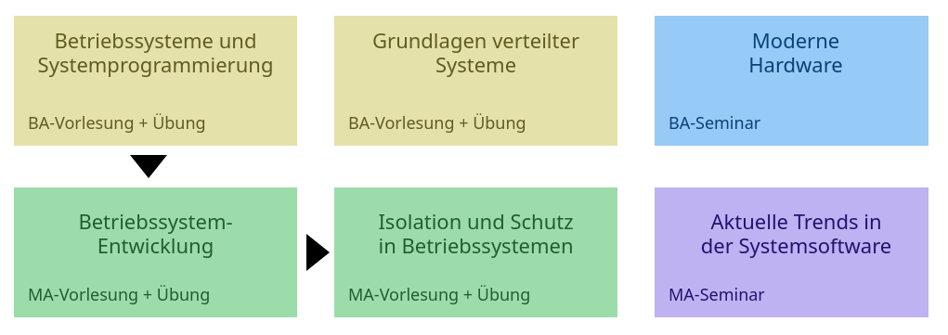
1.5 Einordnung der Veranstaltung

